Slide 1
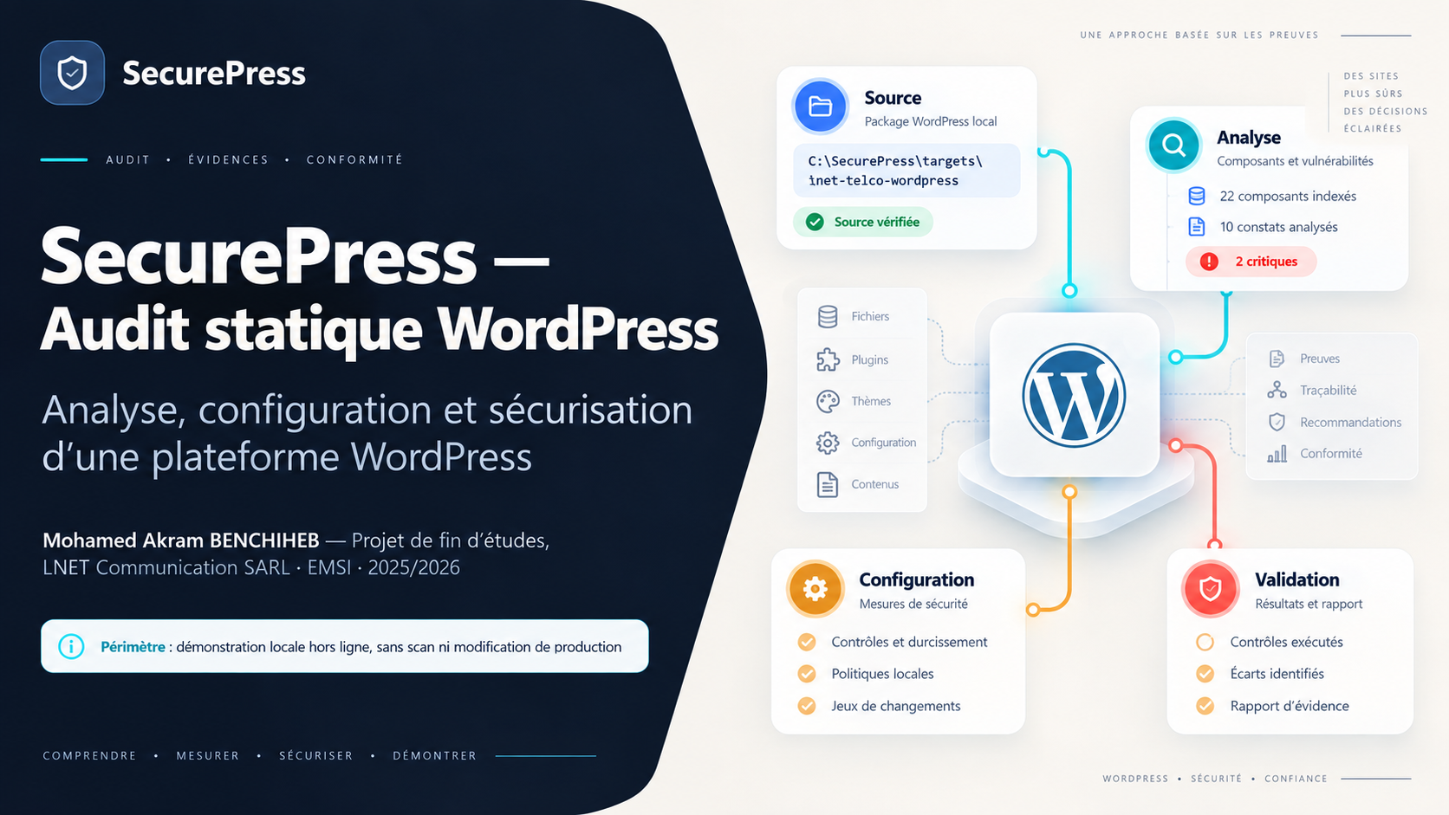
Notes:
Bonjour, je vous présente SecurePress, un projet d’audit statique et de sécurisation d’une plateforme WordPress. Le point important dès le départ est le périmètre : SecurePress est une démonstration locale hors ligne, réalisée sans scan réseau et sans modification d’un environnement de production. L’objectif est de montrer une méthode d’analyse traçable et reproductible, pas de revendiquer une validation opérationnelle en production.

Slide 2
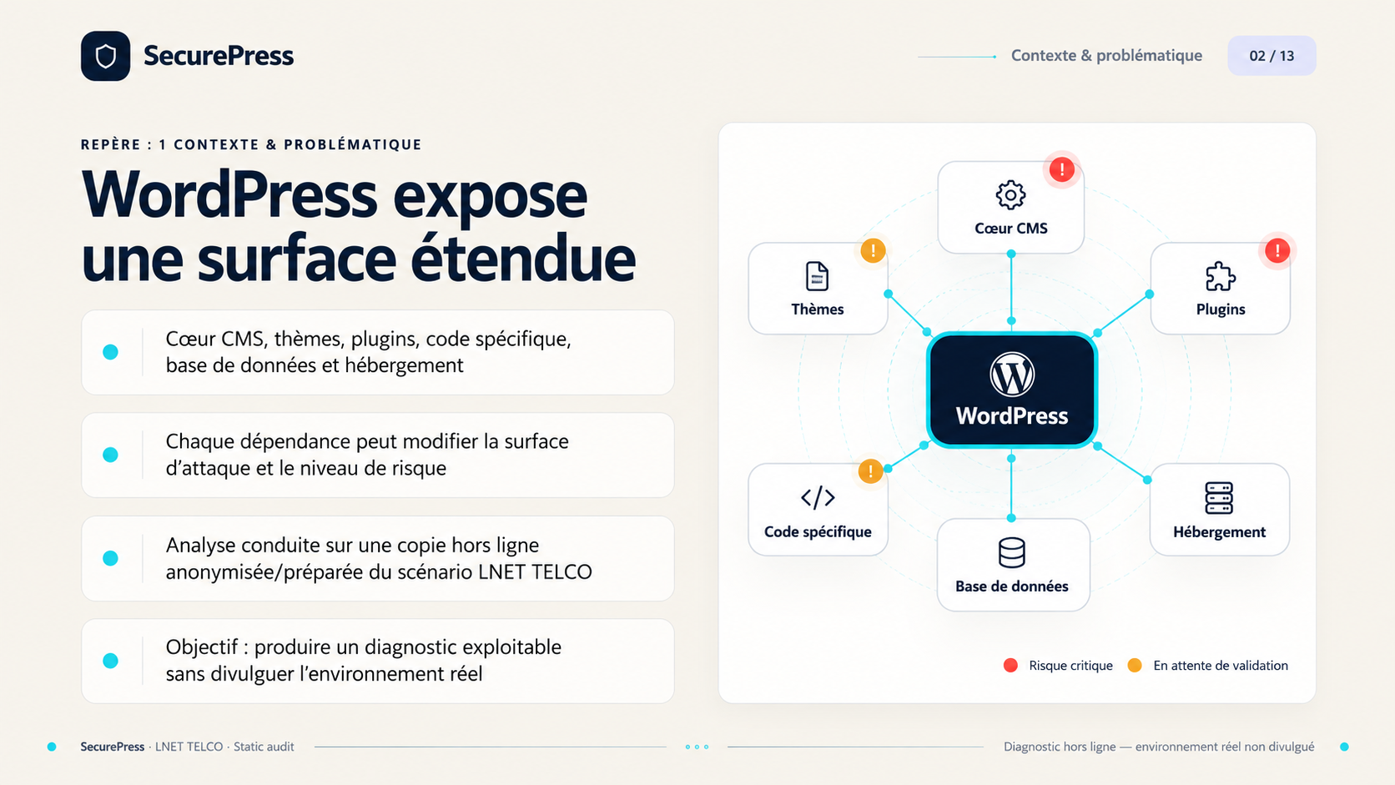
Notes:
WordPress est très utilisé, mais sa richesse crée aussi une surface d’attaque étendue : le cœur du CMS, les thèmes, les plugins, le code spécifique, la base de données et l’hébergement interagissent ensemble. Dans ce projet, l’analyse porte sur une copie locale anonymisée et préparée du scénario LNET TELCO, afin de produire un diagnostic exploitable sans exposer l’environnement réel. Le message à retenir est que le risque ne vient pas d’un seul élément, mais de l’ensemble des dépendances et de leur configuration.

Slide 3
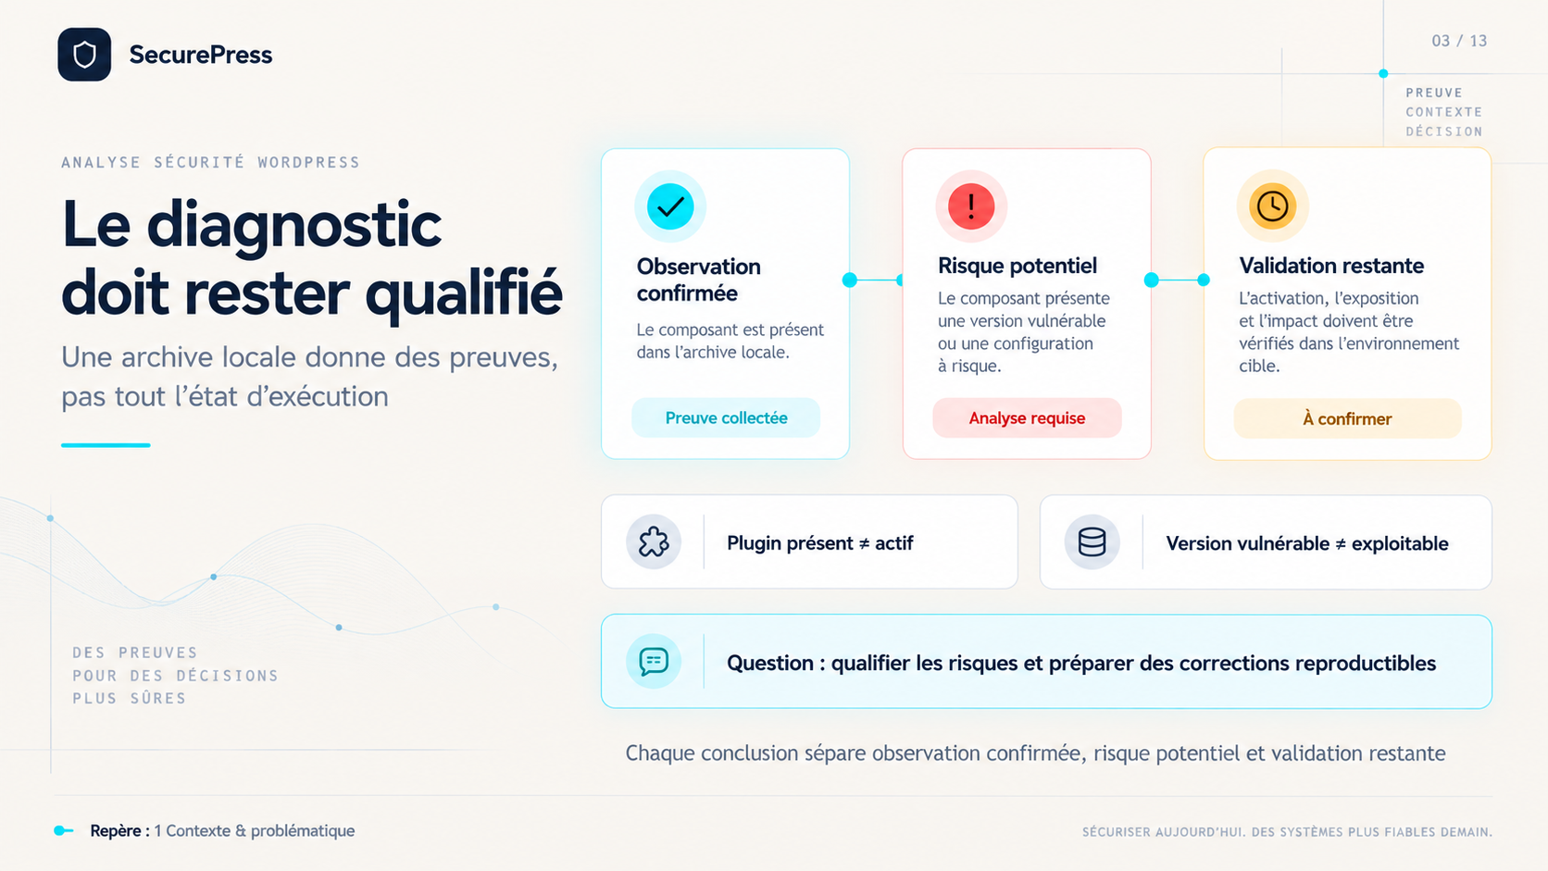
Notes:
Une archive locale apporte des preuves utiles, mais elle ne permet pas de connaître tout l’état d’exécution réel de la cible. Par exemple, trouver un plugin dans les fichiers ne prouve pas qu’il est activé, et repérer une version vulnérable ne prouve pas automatiquement qu’elle est exploitable. La démarche SecurePress consiste donc à séparer clairement les observations confirmées, les risques potentiels et les validations encore nécessaires.

Slide 4
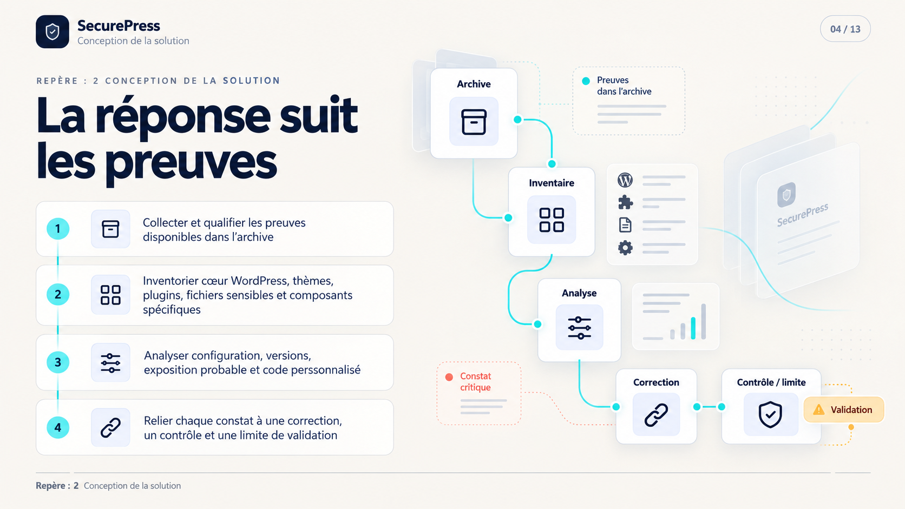
Notes:
La réponse proposée suit une logique simple : partir des preuves disponibles, puis relier chaque constat à une correction et à une limite de validation. L’outil inventorie le cœur WordPress, les thèmes, les plugins, les fichiers sensibles et les composants spécifiques, puis analyse les versions, la configuration et le code personnalisé. Le message à retenir est que l’audit doit rester explicable : chaque conclusion doit pouvoir être retracée jusqu’à une preuve locale.

Slide 5
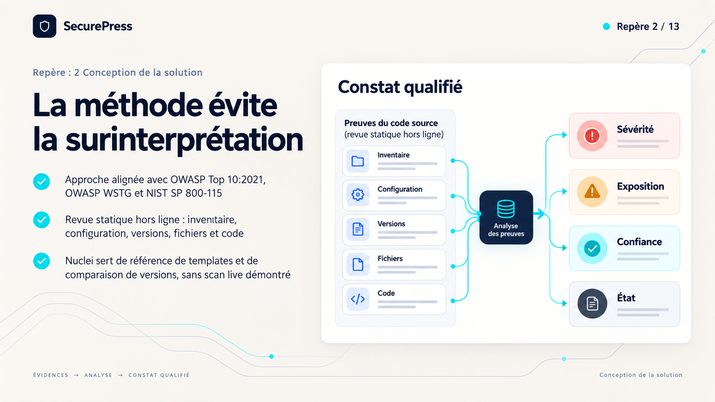
Notes:
La méthode s’appuie sur des référentiels reconnus comme OWASP Top 10, OWASP WSTG et NIST SP 800-115, tout en restant adaptée au contexte hors ligne. Nuclei est utilisé comme référence de templates et de comparaison de versions, mais aucun scan live n’est démontré ici. Chaque constat est qualifié avec une sévérité, une exposition, un niveau de confiance et un état, afin d’éviter la surinterprétation.

Slide 6
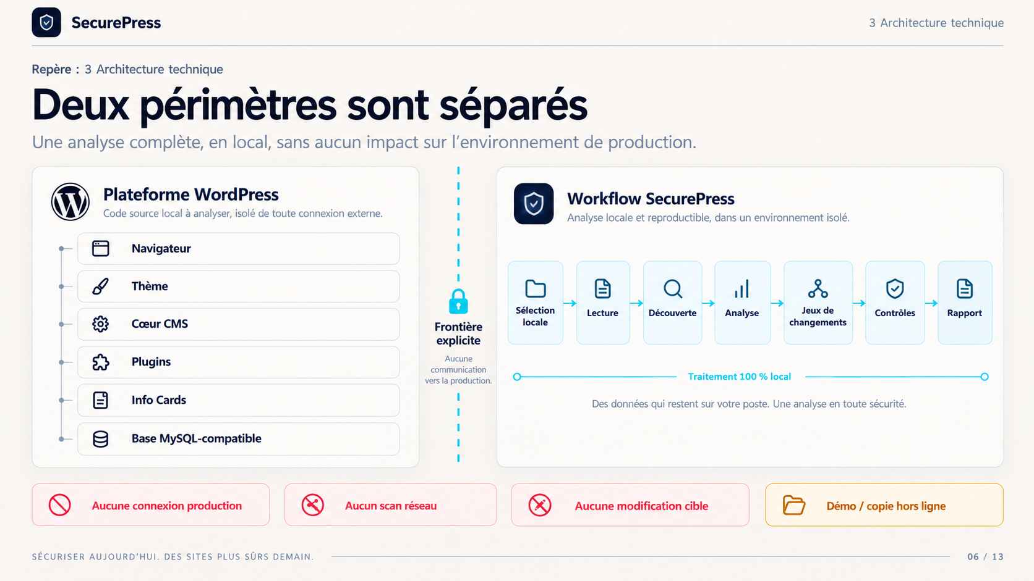
Notes:
Cette slide distingue deux périmètres : d’un côté la plateforme WordPress analysée, et de l’autre le workflow SecurePress. La frontière “Demo / offline snapshot” est essentielle : il n’y a aucune connexion à la production, aucun scan réseau et aucune modification de la cible réelle. Le message à retenir est que SecurePress organise l’analyse d’un instantané local, depuis la sélection jusqu’au rapport, en gardant cette limite visible.

Slide 7
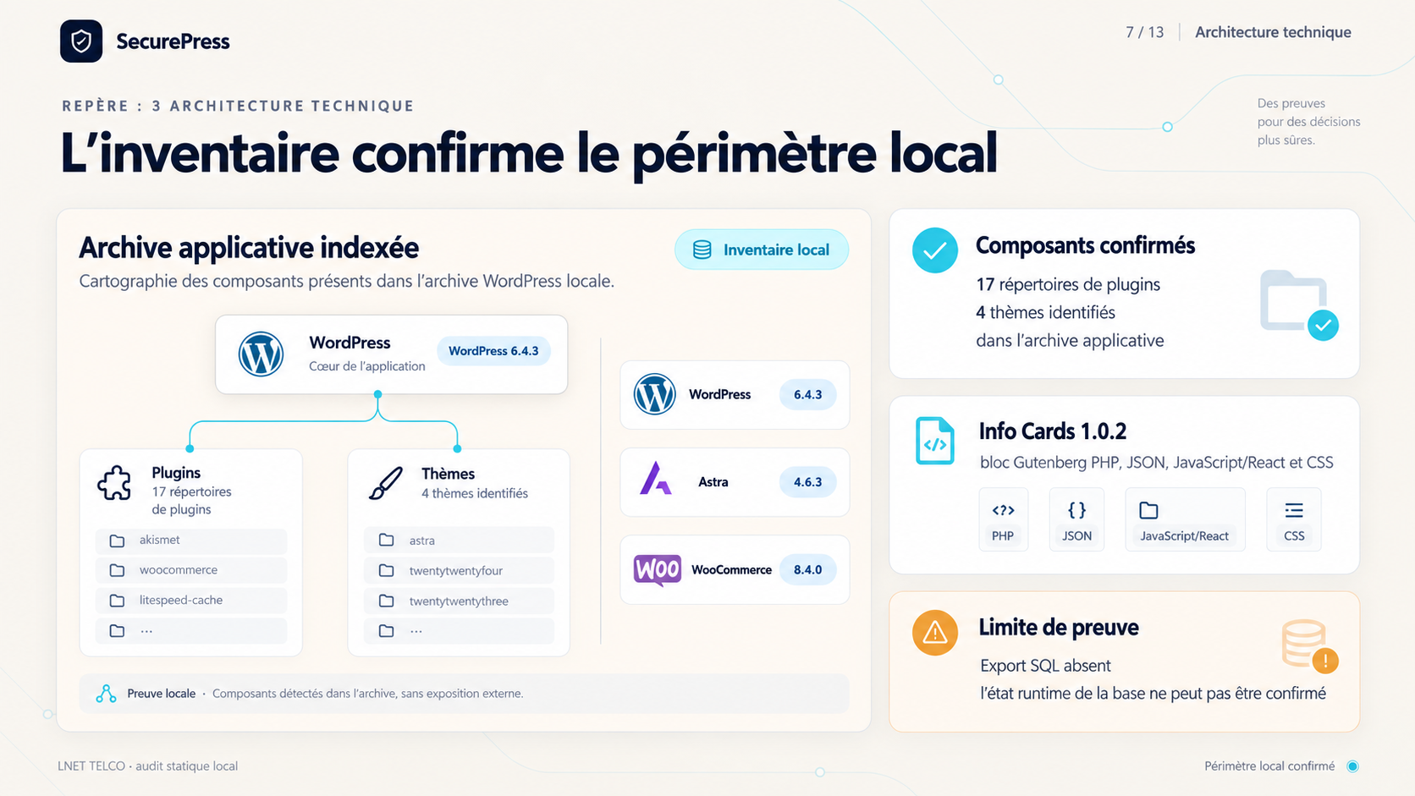
Notes:
L’inventaire confirme ce qui est présent dans le package local : WordPress 6.4.3, le thème Astra 4.6.3, WooCommerce 8.4.0, 17 répertoires de plugins et 4 thèmes. Le composant spécifique Info Cards 1.0.2 est aussi identifié, avec ses éléments PHP, JSON, JavaScript/React et CSS. En revanche, l’absence d’export SQL limite la validation de l’état runtime de la base, ce qui renforce la nécessité de qualifier les conclusions.

Slide 8
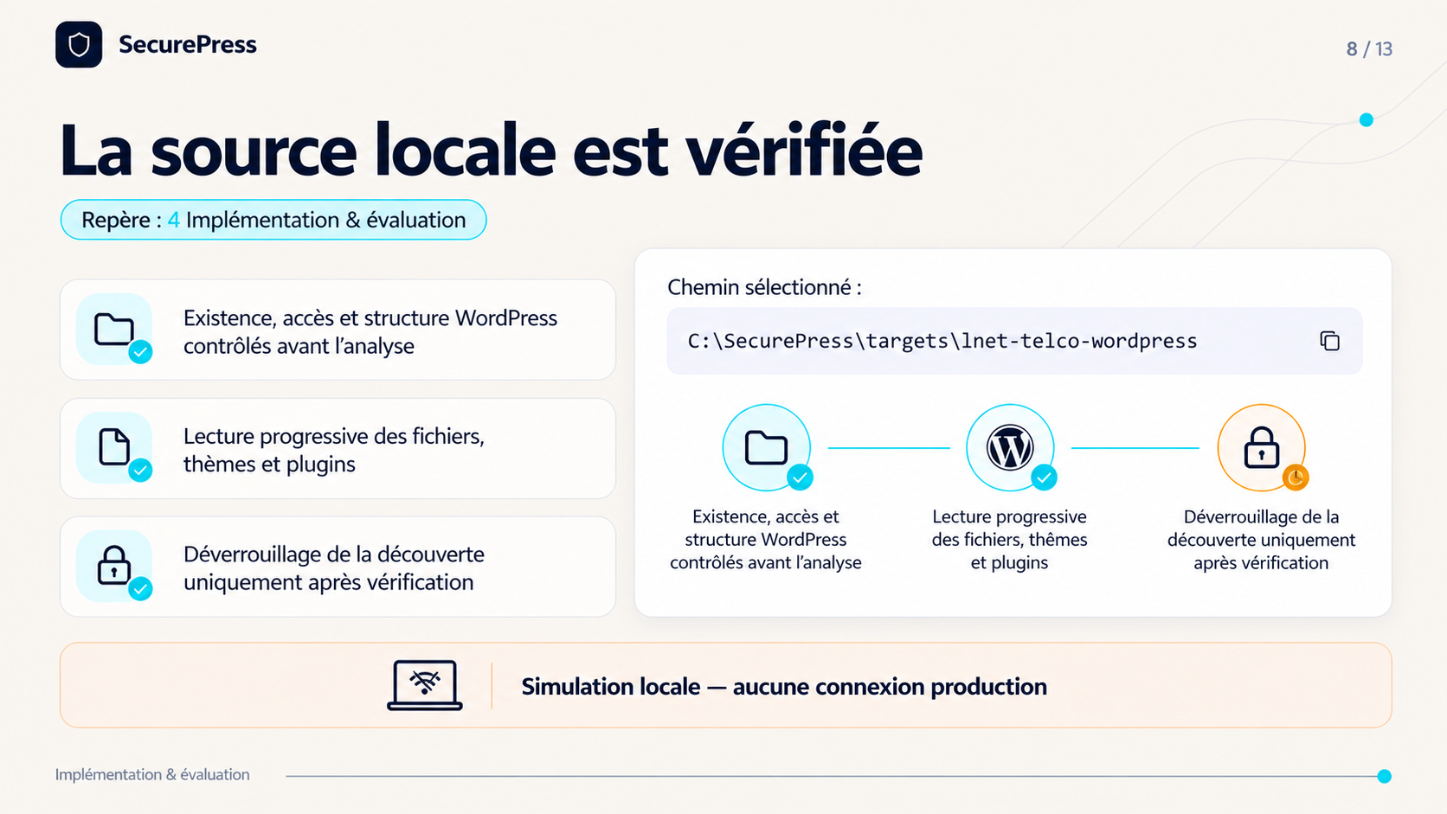
Notes:
Pour la partie démonstration, l’action à montrer est la sélection du chemin local C:\SecurePress\targets\lnet-telco-wordpress, puis la vérification de l’existence, de l’accès et de la structure WordPress. L’analyse ne démarre qu’après cette étape, ce qui évite de produire des résultats sur une source invalide ou incomplète. Il faut rappeler ici que la démonstration reste entièrement locale, sans connexion à un environnement de production.

Slide 9
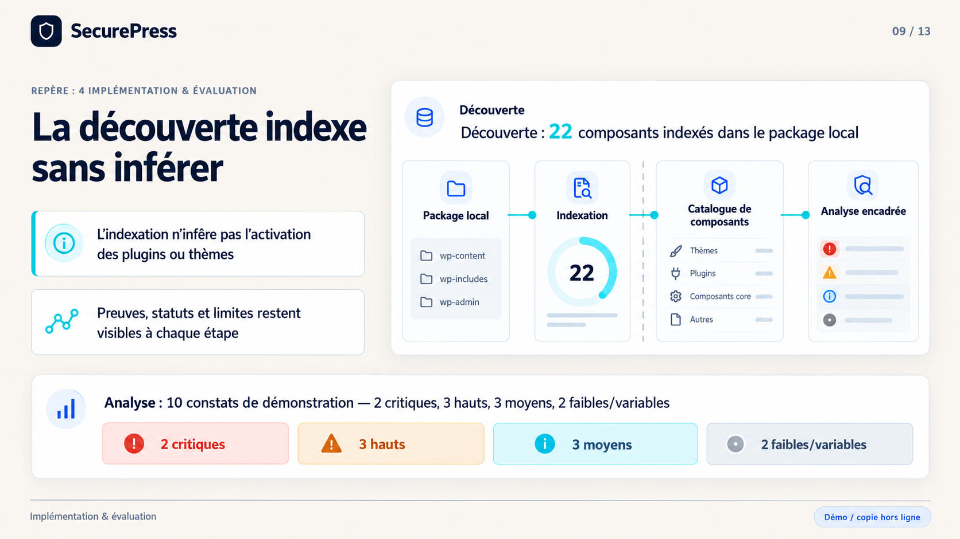
Notes:
Dans la démonstration, l’action à montrer est la phase de découverte : SecurePress indexe les composants présents dans le package local, sans déduire leur activation réelle. Les 22 composants indexés servent ensuite de base à l’analyse, qui présente 10 constats de démonstration avec leurs preuves, statuts et limites. Le message important est que l’outil n’invente pas l’état d’exécution : il documente ce qu’il peut prouver dans l’archive.

Slide 10
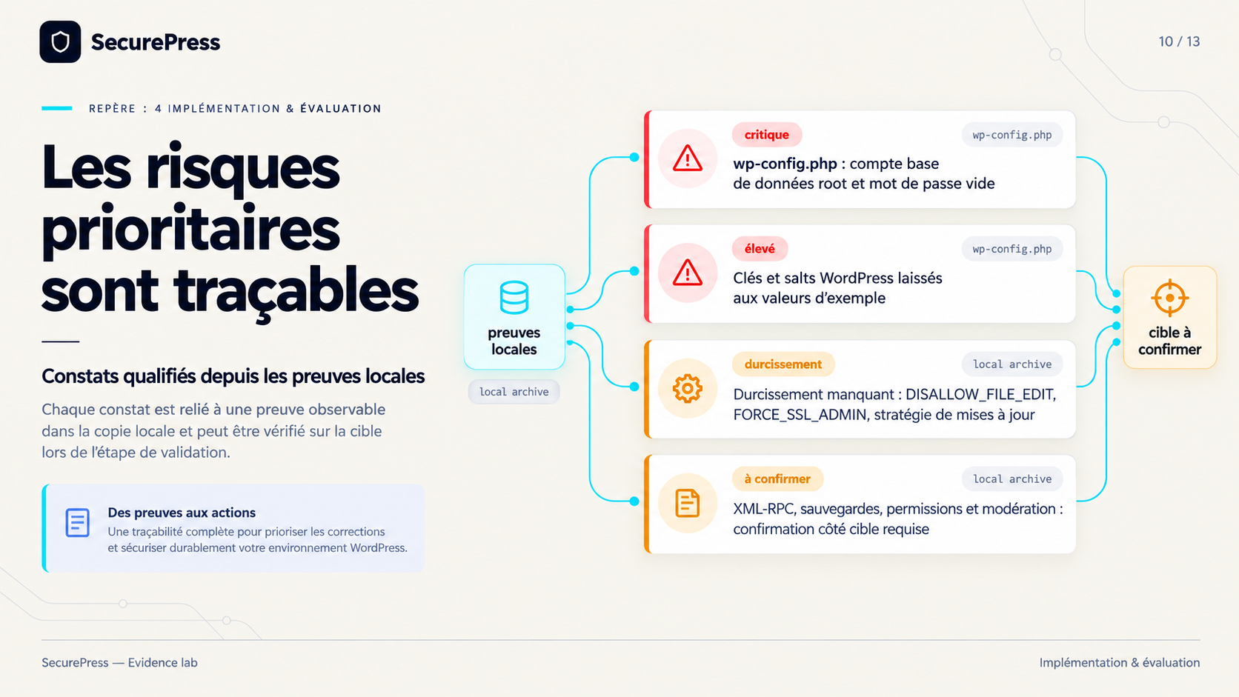
Notes:
Cette slide illustre les risques prioritaires traçables depuis les preuves locales, notamment le fichier wp-config.php avec un compte base de données root et un mot de passe vide, ainsi que des clés et salts laissés aux valeurs d’exemple. Les constantes de durcissement manquantes sont également relevées, tandis que certains sujets comme XML-RPC, les sauvegardes, les permissions et la modération exigent une confirmation côté cible. Le message à retenir est qu’un constat critique peut être fortement argumenté localement, mais que certaines validations restent dépendantes de l’environnement réel.

Slide 11
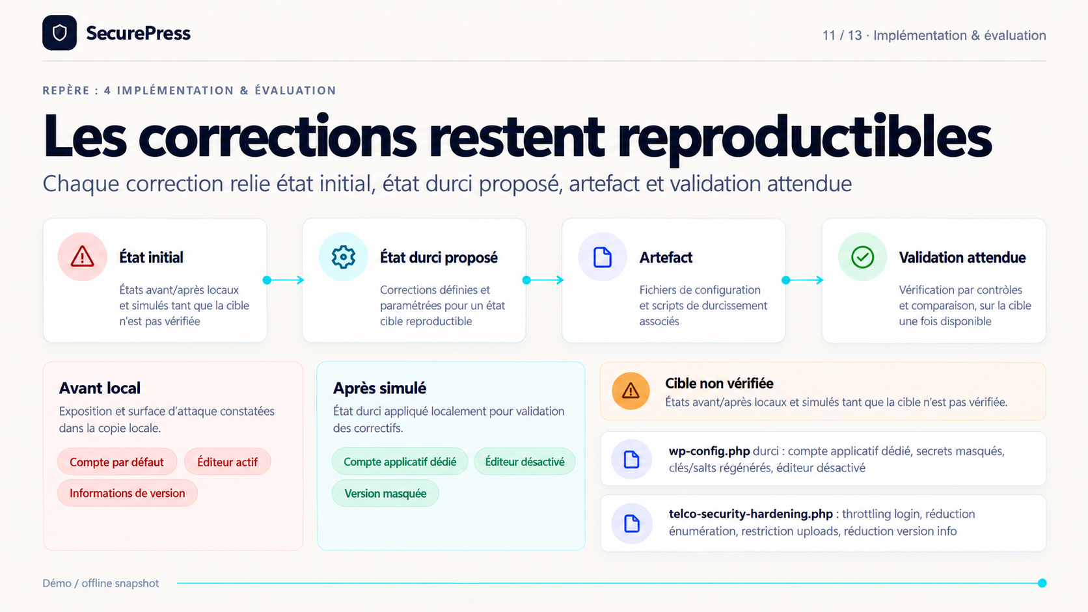
Notes:
Les corrections proposées sont organisées pour être reproductibles : on part d’un état initial, on définit un état durci, on produit un artefact et on précise la validation attendue. Les exemples incluent un wp-config.php durci et un mu-plugin telco-security-hardening.php pour réduire certains risques comme les tentatives de connexion, l’énumération ou les téléversements dangereux. Il faut bien préciser que ces états avant/après restent locaux et simulés tant que la cible n’a pas été vérifiée.

Slide 12
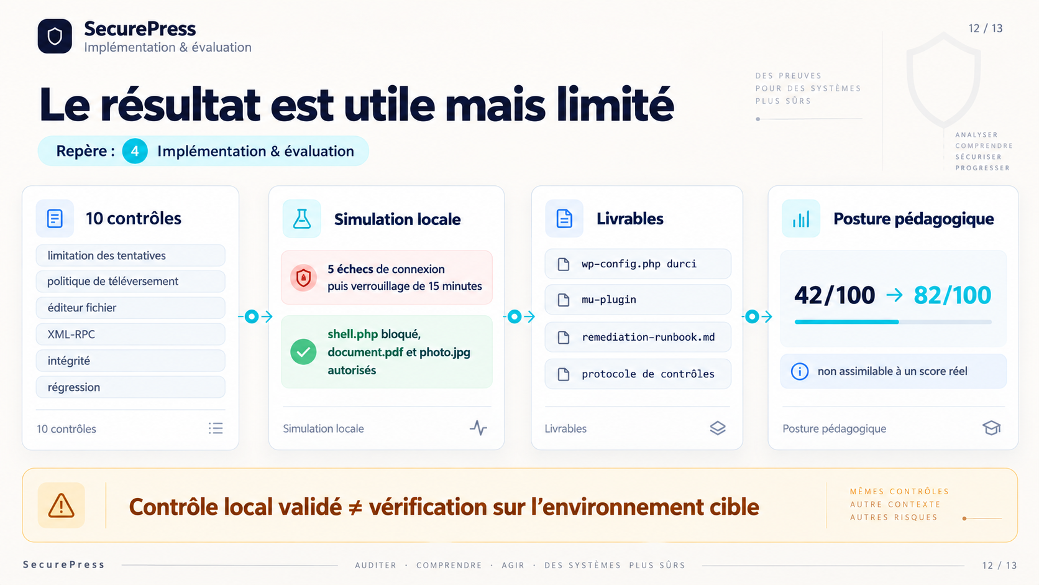
Notes:
Pour cette démonstration, l’action à montrer est le protocole de contrôles : limitation des tentatives, politique de téléversement, éditeur de fichier, XML-RPC, intégrité et régression. Les résultats présentés, comme le verrouillage après 5 échecs de connexion ou le blocage de shell.php, sont des validations locales de simulation. Les scores 42/100 et 82/100 sont pédagogiques et non normatifs : un Contrôle local validé ne prouve pas une validation en production ni sur l’environnement cible.

Slide 13
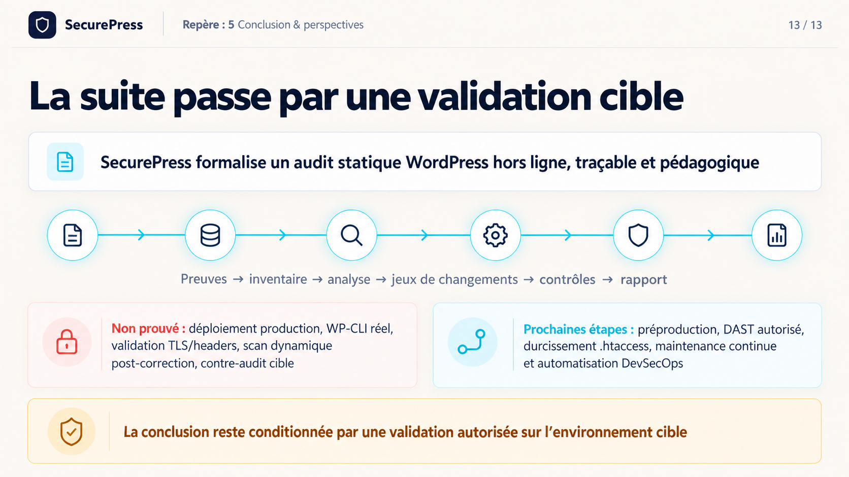
Notes:
En conclusion, SecurePress formalise un audit statique WordPress hors ligne, traçable et pédagogique, depuis les preuves jusqu’au rapport. Ce qui n’est pas prouvé doit rester clairement annoncé : déploiement production, WP-CLI réel, validation TLS/headers, scan dynamique post-correction et contre-audit cible. La suite logique est une validation autorisée en préproduction ou sur cible, avec DAST autorisé, durcissement complémentaire et intégration progressive dans une démarche DevSecOps.

